Slide 1
第二次习题课 H6-1
丁伯尧

Slide 2

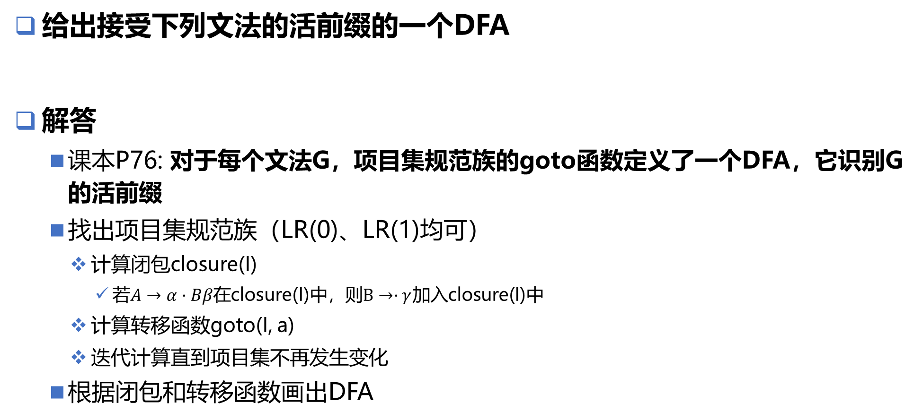
3.17
$$S→\left(L\right)|a$$
$$L→L, S | S$$
给出接受下列文法的活前缀的一个DFA
解答
课本P76: 对于每个文法G，项目集规范族的goto函数定义了一个DFA，它识别G的活前缀
找出项目集规范族（LR(0)、LR(1)均可）
计算闭包closure(I)
若$A→α·Bβ在$closure(I)中，则$B→·γ$加入closure(I)中
计算转移函数goto(I, a)
迭代计算直到项目集不再发生变化
根据闭包和转移函数画出DFA

Slide 3


















3.17
$$S→\left(L\right)|a$$
$$L→L, S | S$$
给出接受下列文法的活前缀的一个DFA
$$I_{2}$$
$$I_{4}$$
$$S^{′}→ S·$$
$$S→ \left(L·\right)$$
$$L→ L·, S$$
)
$$I_{6}$$
$$S→ \left(L\right)·$$
(
,
S
$$I_{3}$$
L
$$S→ \left(·L\right)$$
$$L→ ·L, S$$
$$L→ ·S$$
$$S→ ·(L)$$
$$S→ ·a$$
$$I_{7}$$
$$L→ L, ·S$$
$$S→ ·\left(L\right)$$
$$S→ ·a$$
$$S^{′}→ ·S$$
$$S→ ·(L)$$
$$S→ ·a$$
$$I_{0}$$
(
S
$$I_{5}$$
$$L→ S·$$
S
a
a
$$I_{8}$$
$$L→ L, S·$$
(
$$S→a·$$
$$I_{1}$$
a

Slide 4

3.17
$$S→\left(L\right)|a$$
$$L→L, S | S$$
给出接受下列文法的活前缀的一个DFA
$$I_{2}$$
$$I_{4}$$
$$S^{′}→ S·$$
$$S→ \left(L·\right)$$
$$L→ L·, S$$
)
$$I_{6}$$
$$S→ \left(L\right)·$$
(
,
S
$$I_{3}$$
L
$$S→ \left(·L\right)$$
$$L→ ·L, S$$
$$L→ ·S$$
$$S→ ·(L)$$
$$S→ ·a$$
$$I_{7}$$
$$L→ L, ·S$$
$$S→ ·\left(L\right)$$
$$S→ ·a$$
$$S^{′}→ ·S$$
$$S→ ·(L)$$
$$S→ ·a$$
$$I_{0}$$
(
S
$$I_{5}$$
$$L→ S·$$
S
a
a
$$I_{8}$$
$$L→ L, S·$$
(
$$S→a·$$
$$I_{1}$$
a

Slide 5
3.19
E –> E + T | T
T –> T F | F
F –> F* | a | b
考虑下面的文法
(a) 为此文法构造SLR分析表
(b) 为此文法构造LALR分析表
解答
构造增广文法的项目集规范族
SLR：LR(0)项目集规范族
LALR：合并同心项目集后的LR(1)项目集规范族
根据课本上的分析表构造规则来构造分析表
SLR分析表：P79
LALR分析表：P86

Slide 6
3.19（a）
E –> E + T | T
T –> T F | F
F –> F* | a | b
考虑下面的文法
(a) 为此文法构造SLR分析表
(b) 为此文法构造LALR分析表
1. E -> E + T
2. E -> T
3. T -> T F
4. T ->F
5. F -> F*
6. F -> a
7. F -> b
FIRST(E) = FIRST(T) = FIRST(F) = {a, b}
FOLLOW(E) = {+, $}
FOLLOW(T) = {a, b, + $}
FOLLOW(F) = {a, b, +, *, $}

Slide 7



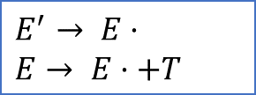




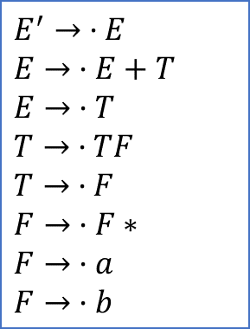




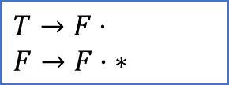





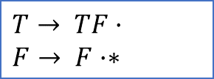


3.19(a)
$$E^{′}→ E·$$
$$E→ E·+T$$
$$I_{6}$$
$$I_{1}$$
$$E→ E+·T$$
$$T→ ·TF$$
$$T→ ·F$$
$$F→ ·F∗$$
$$F→ ·a$$
$$F→ ·b$$
$$E→ E+T·$$
$$T→ T·F$$
$$F→ ·F∗$$
$$F→ ·a$$
$$F→ ·b$$
$$I_{9}$$
+
T
E
$$I_{2}$$
$$E→ T·$$
$$T→ T·F$$
$$F→ ·F∗$$
$$F→ ·a$$
$$F→ ·b$$
a
b
$$E^{′}→ ·E$$
$$E→ ·E+T$$
$$E→ ·T$$
$$T→ ·TF$$
$$T→ ·F$$
$$F→ ·F∗$$
$$F→ ·a$$
$$F→ ·b$$
$$I_{0}$$
F
a
b
T
F
$$T→ TF·$$
$$F→ F·∗$$
$$I_{7}$$
F
F
$$I_{3}$$
$$∗$$
a
$$T→F·$$
$$F→F· ∗$$
$$∗$$
$$F→F∗·$$
$$I_{8}$$
b
a
$$F→a·$$
$$I_{4}$$
b
$$F→b·$$
$$I_{5}$$

Slide 8
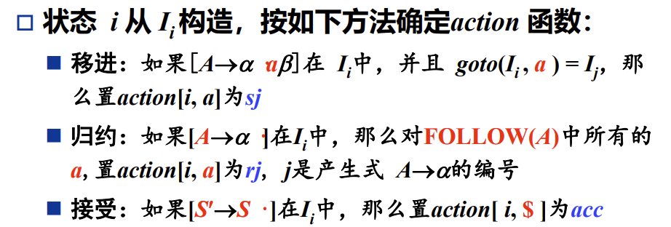

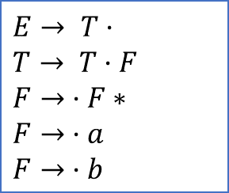




3.19(a)
状态 | 动作 |  |  |  |  | 转移
 | a | b | + | * | $ | E | T | F
0 | s4 | s5 |  |  |  | 1 | 2 | 3
1 |  |  | s6 |  | acc
2 | s4 | s5 | r2 |  | r2 |  |  | 7
3 | r4 | r4 | r4 | s8 | r4
4 | r6 | r6 | r6 | r6 | r6
5 | r7 | r7 | r7 | r7 | r7
6 | s4 | s5 |  |  |  |  | 9 | 3
7 | r3 | r3 | r3 | s8 | r3
8 | r5 | r5 | r5 | r5 | r5
9 | s4 | s5 | r1 |  | r1 |  |  | 7
$$E→ T·$$
$$T→ T·F$$
$$F→ ·F∗$$
$$F→ ·a$$
$$F→ ·b$$
$$I_{2}$$
$$F→a·$$
$$I_{4}$$
a
b
$$F→b·$$
$$I_{5}$$

Slide 9


3.19(a)
状态 | 动作 |  |  |  |  | 转移
 | a | b | + | * | $ | E | T | F
0 | s4 | s5 |  |  |  | 1 | 2 | 3
1 |  |  | s6 |  | acc
2 | s4 | s5 | r2 |  | r2 |  |  | 7
3 | r4 | r4 | r4 | s8 | r4
4 | r6 | r6 | r6 | r6 | r6
5 | r7 | r7 | r7 | r7 | r7
6 | s4 | s5 |  |  |  |  | 9 | 3
7 | r3 | r3 | r3 | s8 | r3
8 | r5 | r5 | r5 | r5 | r5
9 | s4 | s5 | r1 |  | r1 |  |  | 7
$$E→ T·$$
$$T→ T·F$$
$$F→ ·F∗$$
$$F→ ·a$$
$$F→ ·b$$
$$I_{2}$$
$$T→ TF·$$
$$F→ F·∗$$
F
$$I_{7}$$

Slide 10
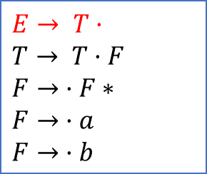

3.19(a)
状态 | 动作 |  |  |  |  | 转移
 | a | b | + | * | $ | E | T | F
0 | s4 | s5 |  |  |  | 1 | 2 | 3
1 |  |  | s6 |  | acc
2 | s4 | s5 | r2 |  | r2 |  |  | 7
3 | r4 | r4 | r4 | s8 | r4
4 | r6 | r6 | r6 | r6 | r6
5 | r7 | r7 | r7 | r7 | r7
6 | s4 | s5 |  |  |  |  | 9 | 3
7 | r3 | r3 | r3 | s8 | r3
8 | r5 | r5 | r5 | r5 | r5
9 | s4 | s5 | r1 |  | r1 |  |  | 7
FOLLOW(E) = {+, $}
$$E→ T·$$
$$T→ T·F$$
$$F→ ·F∗$$
$$F→ ·a$$
$$F→ ·b$$
$$I_{2}$$

Slide 11

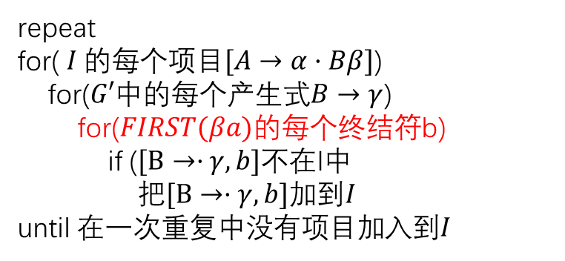
3.19(b)
闭包计算
P82 算法3.5
repeat
for($I 的$每个项目$[A→α·Bβ]$)
for($G′$中的每个产生式$B→γ$)
for($FIRST(βa)$的每个终结符b)
if ($[B→·γ,b]$不在I中
把$[B→·γ,b]$加到$I$
until 在一次重复中没有项目加入到$I$
$$E^{′}→ ·E, \$$$

Slide 12

3.19(b)
闭包计算
P82 算法3.5
repeat
for($I 的$每个项目$[A→α·Bβ]$)
for($G′$中的每个产生式$B→γ$)
for($FIRST(βa)$的每个终结符b)
if ($[B→·γ,b]$不在I中
把$[B→·γ,b]$加到$I$
until 在一次重复中没有项目加入到$I$
$$E^{′}→ ·E, \$$$
$$E→ ·E+T, \$$$
$$E→ ·T, \$$$

Slide 13

3.19(b)
闭包计算
P82 算法3.5
repeat
for($I 的$每个项目$[A→α·Bβ]$)
for($G′$中的每个产生式$B→γ$)
for($FIRST(βa)$的每个终结符b)
if ($[B→·γ,b]$不在I中
把$[B→·γ,b]$加到$I$
until 在一次重复中没有项目加入到$I$
$$E^{′}→ ·E, \$$$
$$E→ ·E+T, \$$$
$$E→ ·T, \$$$

Slide 14
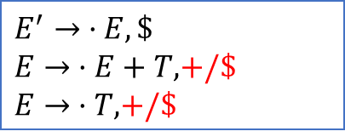
3.19(b)
闭包计算
P82 算法3.5
repeat
for($I 的$每个项目$[A→α·Bβ]$)
for($G′$中的每个产生式$B→γ$)
for($FIRST(βa)$的每个终结符b)
if ($[B→·γ,b]$不在I中
把$[B→·γ,b]$加到$I$
until 在一次重复中没有项目加入到$I$
$$E^{′}→ ·E, \$$$
$$E→ ·E+T, +/\$$$
$$E→ ·T, +/\$$$

Slide 15
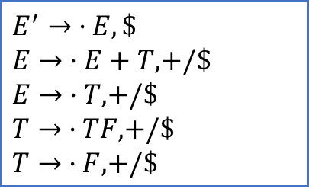
3.19(b)
闭包计算
P82 算法3.5
$$E^{′}→ ·E, \$$$
$$E→ ·E+T, +/\$$$
$$E→ ·T, +/\$$$
$$T→ ·TF, +/\$$$
$$T→ ·F, +/\$$$
repeat
for($I 的$每个项目$[A→α·Bβ]$)
for($G′$中的每个产生式$B→γ$)
for($FIRST(βa)$的每个终结符b)
if ($[B→·γ,b]$不在I中
把$[B→·γ,b]$加到$I$
until 在一次重复中没有项目加入到$I$
FIRST(E) = FIRST(T) = FIRST(F) = {a, b}
FOLLOW(E) = {+, $}
FOLLOW(T) = {a, b, + $}
FOLLOW(F) = {a, b, +, *, $}

Slide 16
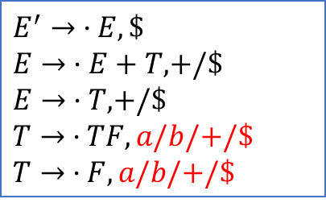
3.19(b)
闭包计算
P82 算法3.5
$$E^{′}→ ·E, \$$$
$$E→ ·E+T, +/\$$$
$$E→ ·T, +/\$$$
$$T→ ·TF, a\text{/}b/+/\$$$
$$T→ ·F,a\text{/}b/+/\$$$
repeat
for($I 的$每个项目$[A→α·Bβ]$)
for($G′$中的每个产生式$B→γ$)
for($FIRST(βa)$的每个终结符b)
if ($[B→·γ,b]$不在I中
把$[B→·γ,b]$加到$I$
until 在一次重复中没有项目加入到$I$

Slide 17

3.19(b)
闭包计算
P82 算法3.5
$$E^{′}→ ·E, \$$$
$$E→ ·E+T, +/\$$$
$$E→ ·T, +/\$$$
$$T→ ·TF, a\text{/}b/+/\$$$
$$T→ ·F,a\text{/}b/+/\$$$
$$F→ ·F∗,a/b\text{/+}/\$$$
$$F→ ·a,a/b\text{/+}/\$$$
$$F→ ·b,a/b\text{/+}/\$$$
repeat
for($I 的$每个项目$[A→α·Bβ]$)
for($G′$中的每个产生式$B→γ$)
for($FIRST(βa)$的每个终结符b)
if ($[B→·γ,b]$不在I中
把$[B→·γ,b]$加到$I$
until 在一次重复中没有项目加入到$I$

Slide 18

3.19(b)
闭包计算
P82 算法3.5
$$E^{′}→ ·E, \$$$
$$E→ ·E+T, +/\$$$
$$E→ ·T, +/\$$$
$$T→ ·TF, a\text{/}b/+/\$$$
$$T→ ·F,a\text{/}b/+/\$$$
$$F→ ·F∗,a/b\text{/∗/+}/\$$$
$$F→ ·a,a/b\text{/∗/+}/\$$$
$$F→ ·b,a/b\text{/∗/+}/\$$$
repeat
for($I 的$每个项目$[A→α·Bβ]$)
for($G′$中的每个产生式$B→γ$)
for($FIRST(βa)$的每个终结符b)
if ($[B→·γ,b]$不在I中
把$[B→·γ,b]$加到$I$
until 在一次重复中没有项目加入到$I$

Slide 19



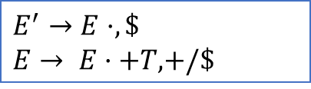


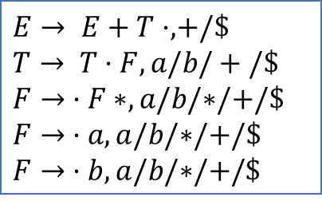





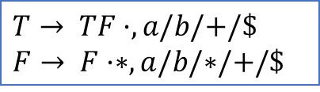
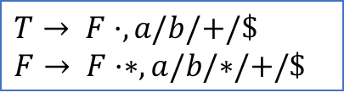




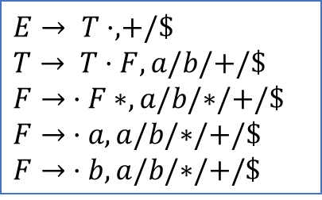



3.19(b)
$$E→ E+·T, +/\$$$
$$T→ ·TF, a\text{/}b/+/\$$$
$$T→ ·F,a\text{/}b/+/\$$$
$$F→ ·F∗,a/b\text{/∗/+}/\$$$
$$F→ ·a,a/b\text{/∗/+}/\$$$
$$F→ ·b,a/b\text{/∗/+}/\$$$
$$I_{6}$$
$$I_{0}$$
$$I_{1}$$
$$E^{′}→ ·E, \$$$
$$E→ ·E+T, +/\$$$
$$E→ ·T, +/\$$$
$$T→ ·TF, a\text{/}b/+/\$$$
$$T→ ·F,a\text{/}b/+/\$$$
$$F→ ·F∗,a/b\text{/∗/+}/\$$$
$$F→ ·a,a/b\text{/∗/+}/\$$$
$$F→ ·b,a/b\text{/∗/+}/\$$$
$$E^{′}→E·, \$$$
$$E→ E·+T, +/\$$$
+
E
F
a
b
T
$$E→ T·, +/\$$$
$$T→ T·F, a\text{/}b/+/\$$$
$$F→ ·F∗,a/b\text{/∗/+}/\$$$
$$F→ ·a,a/b\text{/∗/+}/\$$$
$$F→ ·b,a/b\text{/∗/+}/\$$$
T
$$I_{2}$$
F
$$I_{7}$$
a
$$T→ TF·, a\text{/}b/+/\$$$
$$F→ F·∗,a/b\text{/∗/+}/\$$$
F
a
$$I_{3}$$
b
b
$$T→ F·,a\text{/}b/+/\$$$
$$F→ F·∗,a/b\text{/∗/+}/\$$$
$$I_{4}$$
$$F→a·,a/b\text{/∗/+}/\$$$
F
$$∗$$
$$F→b·,a/b\text{/∗/+}/\$$$
$$I_{5}$$
$$I_{9}$$
$$E→ E+T·, +/\$$$
$$T→ T·F, a\text{/}b\text{/}+\text{/}\$$$
$$F→ ·F∗,a/b\text{/∗/+}/\$$$
$$F→ ·a,a/b\text{/∗/+}/\$$$
$$F→ ·b,a/b\text{/∗/+}/\$$$
b
a
$$F→F∗·,a/b\text{/∗/+}/\$$$
$$I_{8}$$
$$∗$$

Slide 20
3.19(b)
状态 | 动作 |  |  |  |  | 转移
 | a | b | + | * | $ | E | T | F
0 | s4 | s5 |  |  |  | 1 | 2 | 3
1 |  |  | s6 |  | acc
2 | s4 | s5 | r2 |  | r2 |  |  | 7
3 | r4 | r4 | r4 | s8 | r4
4 | r6 | r6 | r6 | r6 | r6
5 | r7 | r7 | r7 | r7 | r7
6 | s4 | s5 |  |  |  |  | 9 | 3
7 | r3 | r3 | r3 | s8 | r3
8 | r5 | r5 | r5 | r5 | r5
9 | s4 | s5 | r1 |  | r1 |  |  | 7

Slide 21
评分标准
3.17
状态计算错误-1
状态正确但是DFA中缺少边-0.5
3.19
(a)和(b)每有一题错-1

